Slide 1


Power BI vs Reporting Services: Quem é melhor?
Dirceu Resende
Microsoft Data Platform MVP | MCSE Data Management & Analytics
https://www.dirceuresende.com

Slide 2






SELECT @@VERSION
dirceuresende.com/blog
Paixão por programação
Formação
Experiência profissional
SQL Server ES
Certificações
Microsoft Data Platform MVP
dirceu@dirceuresende.com
@dirceuresende
@dirceuresende
@dirceuresende
@dirceuresende

Slide 3


EXPECTATIVA DOS USUÁRIOS
Visualização de gráficos, tabelas e KPI’s
Filtros dinâmicos para interação com os dados
Dados acessíveis na intranet e internet
Dados atualizados automaticamente
Facilidade na criação de relatórios, sem exigir conhecimento em programação
Visualização de gráficos, tabelas e KPI’s
Filtros dinâmicos para interação com os dados
Dados acessíveis na intranet e internet
Dados atualizados automaticamente
Facilidade na criação de relatórios, sem exigir conhecimento em programação

Slide 4
FERRAMENTAS RIVAIS ?
X

Slide 5



FERRAMENTAS COMPLEMENTARES!
+
+
+
=
+

Slide 6



E OS CONCORRENTES ?
X
X
+
X

Slide 7
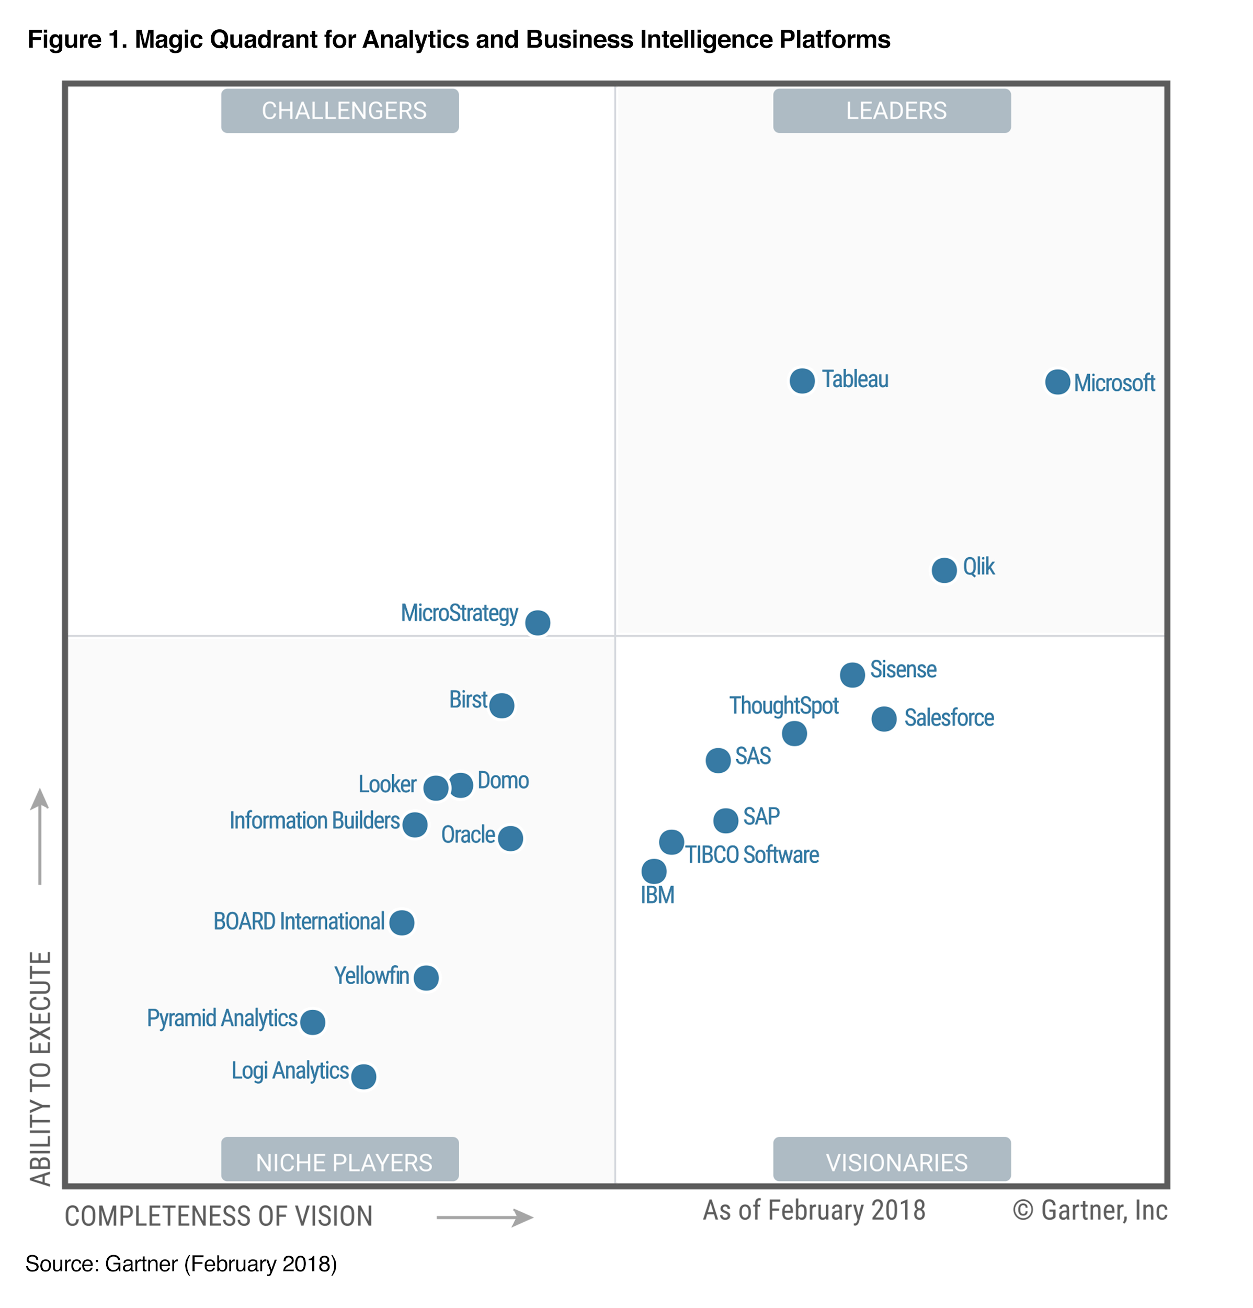
COMO O MERCADO VÊ O MICROSOFT BI?

Slide 8
PONTOS FORTES
Gráficos interativos e bonitos
Filtros dinâmicos automaticamente
Diversas fontes de dados
Loja de componentes visuais
Atualizações mensais
Aplicativo mobile
Power BI Service
Possui versão cloud e on-premise*
Consultas dinâmicas
Alto nível de personalização
Controle visual programável
Compartilhamento automático
Exportação para PDF, Excel, CSV, etc.
Interação entre relatórios
Controle de permissão simples, utilizando AD

Slide 9
PONTOS FRACOS
Licenciamento pago por mês*
Dados precisam ser carregados para o PBIX
DirectQuery limitado
Versão mobile dos relatórios precisa melhorar
Tabelas pouco personalizáveis
Falta de opção para controlar propriedades de componentes baseado em expressões
Falta de conexão com outros relatórios
Licença atrelada ao SQL Server: Se você não tem, vai precisar comprar para usar o SSRS*
Relatórios apenas no browser, não responsivos
Poucas atualizações e novidades
Não é tão intuitivo quanto o Power BI
Gráficos visualmente não tão agradáveis
Funciona apenas no on-premise*
Fonte de dados restritas a ferramentas corporativas

Slide 10
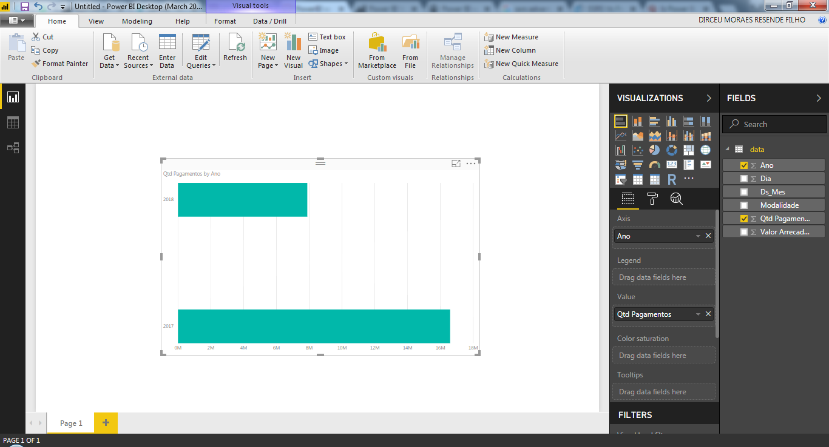
DIFERENÇAS NO DETALHE
Interface

Slide 11
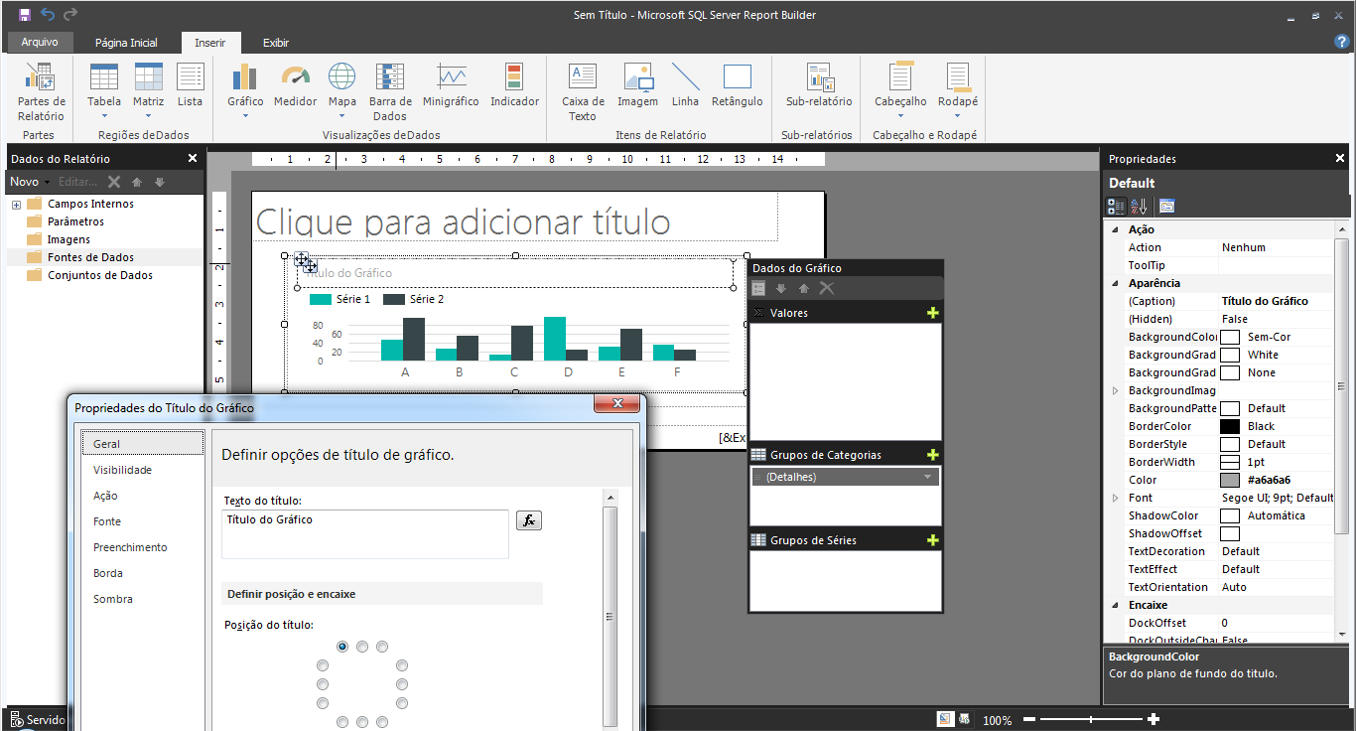
DIFERENÇAS NO DETALHE
Interface

Slide 12
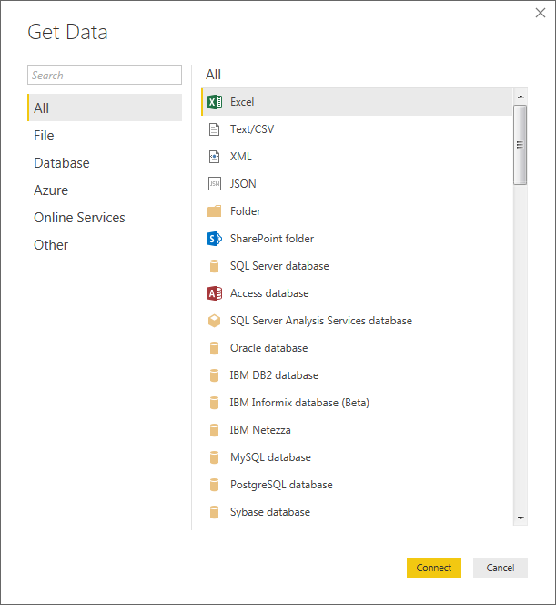
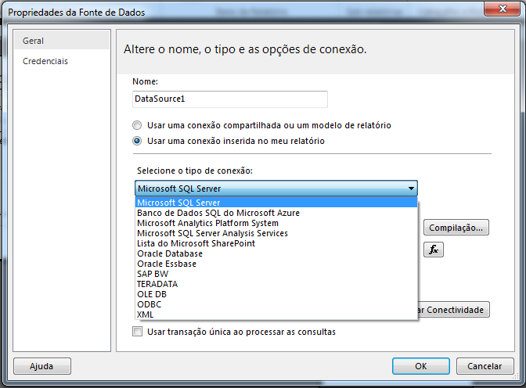
DIFERENÇAS NO DETALHE
Fontes de dados

Slide 13
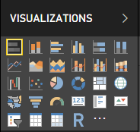
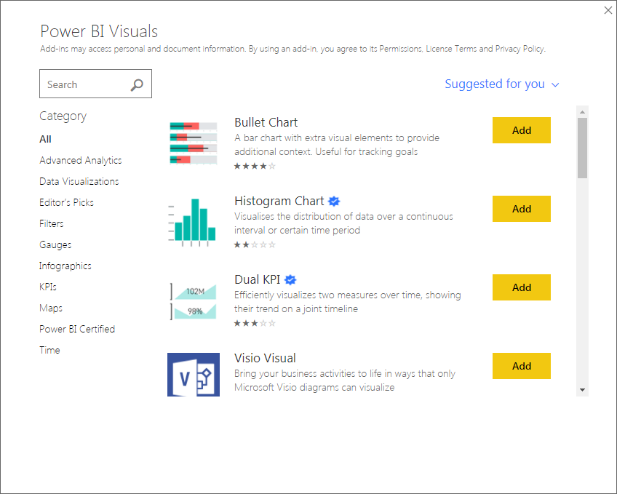
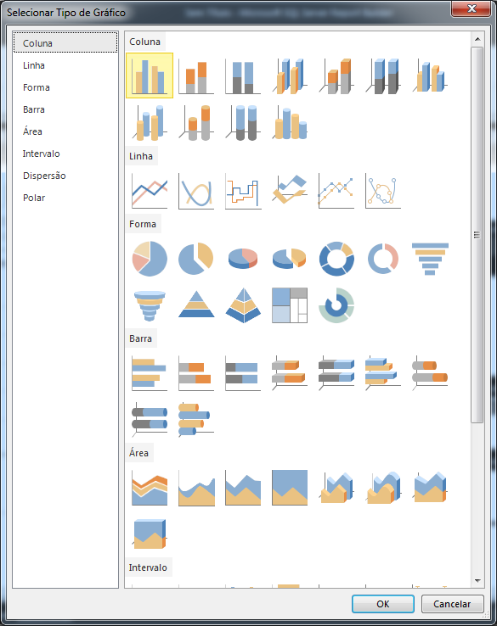
DIFERENÇAS NO DETALHE
Tipos de gráficos

Slide 14
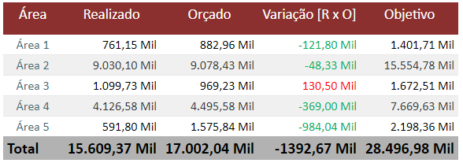
DIFERENÇAS NO DETALHE
Tabelas

Slide 15
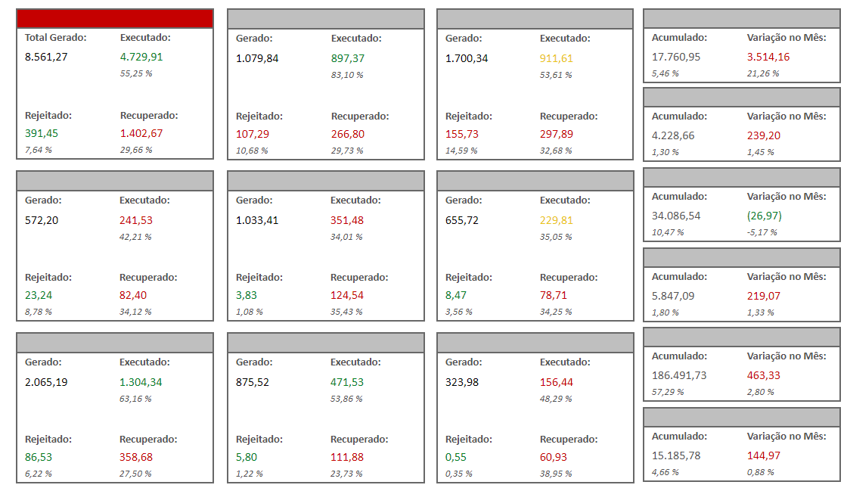
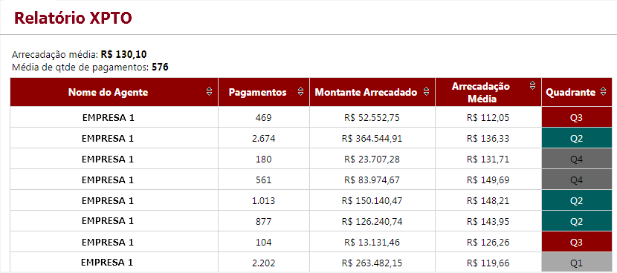
DIFERENÇAS NO DETALHE
Tabelas

Slide 16
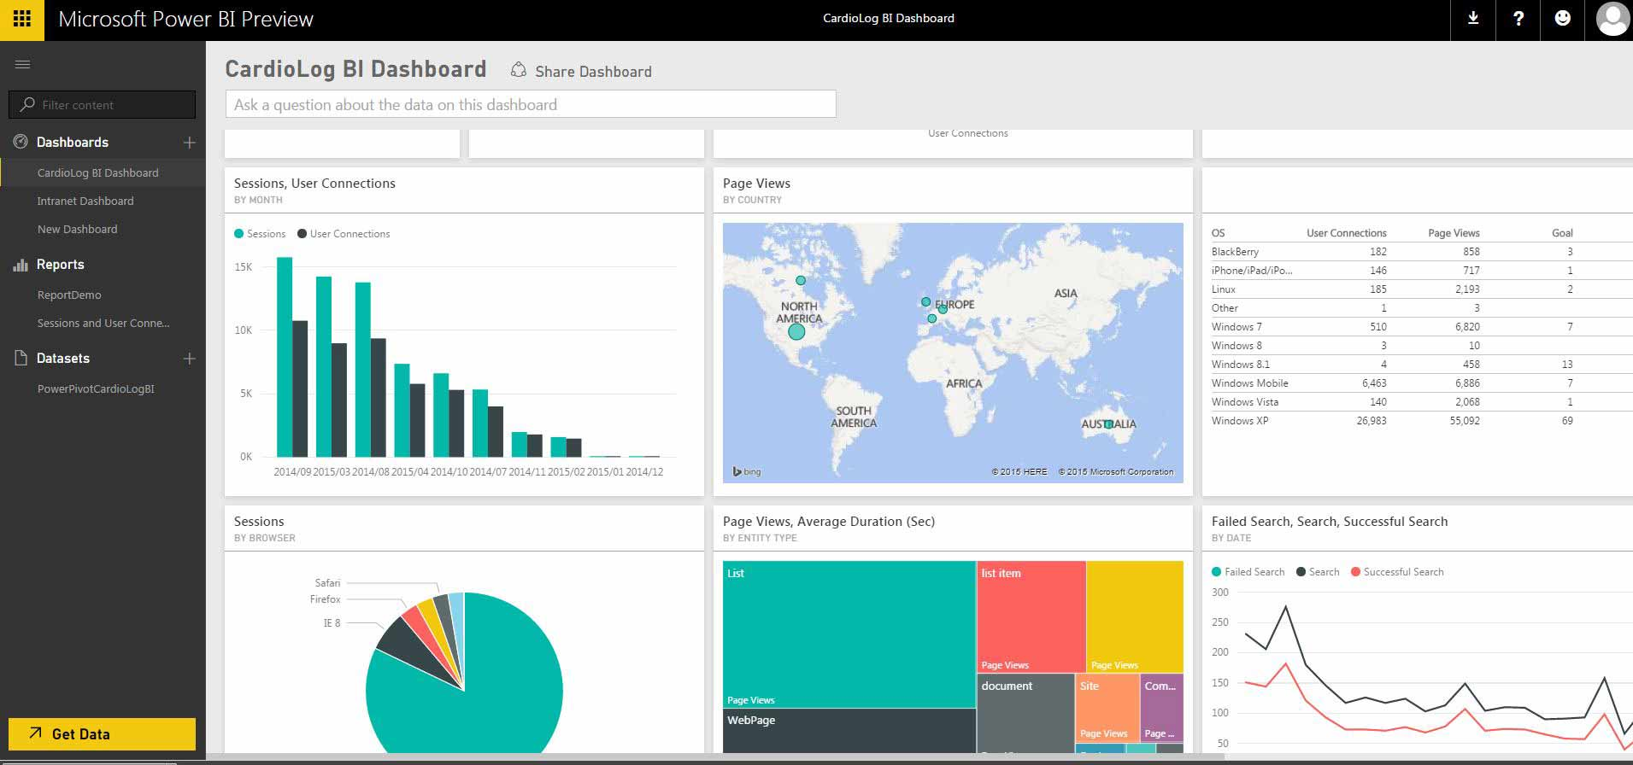
DIFERENÇAS NO DETALHE
Portal de Acesso aos Relatórios

Slide 17
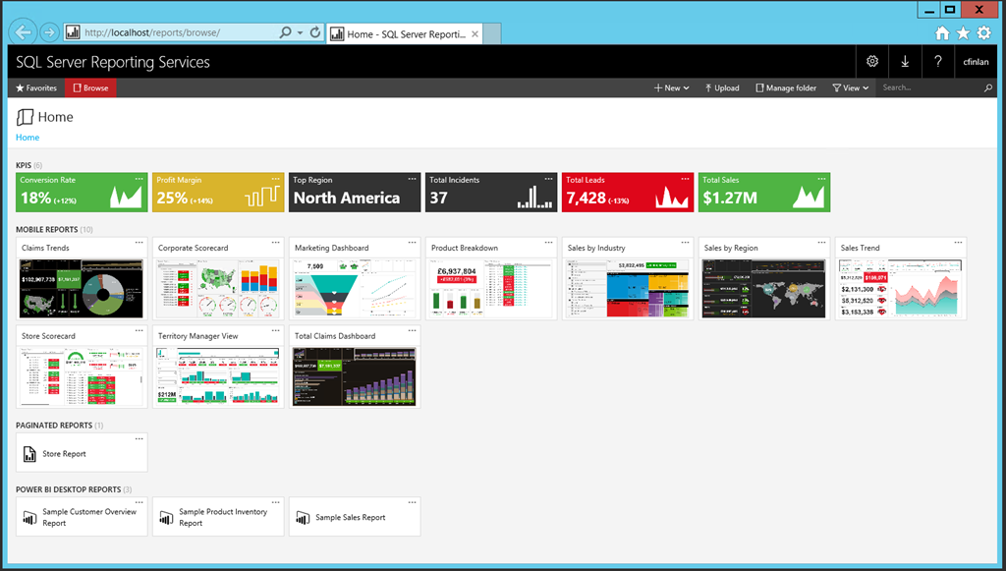
DIFERENÇAS NO DETALHE
Portal de Acesso aos Relatórios

Slide 18
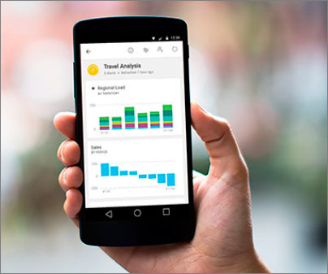
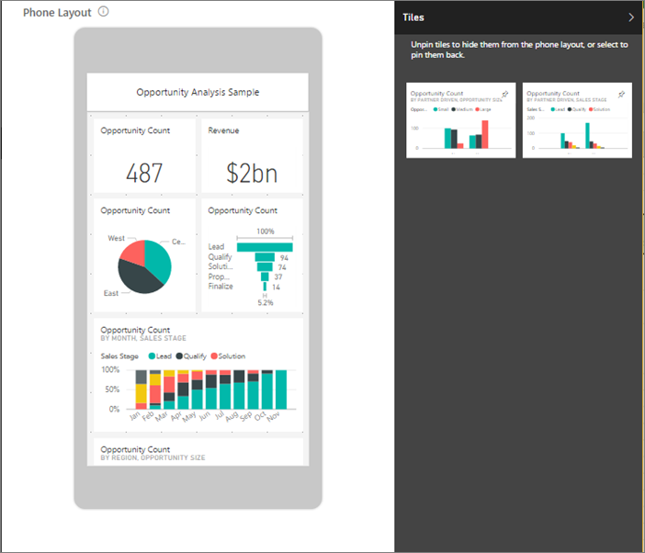
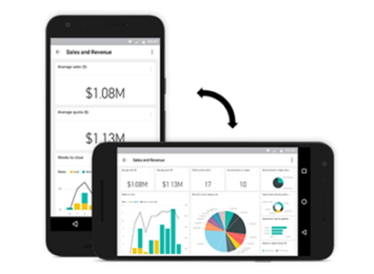
DIFERENÇAS NO DETALHE
Visualização no celular

Slide 19
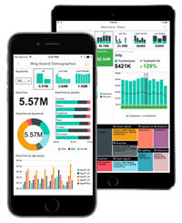
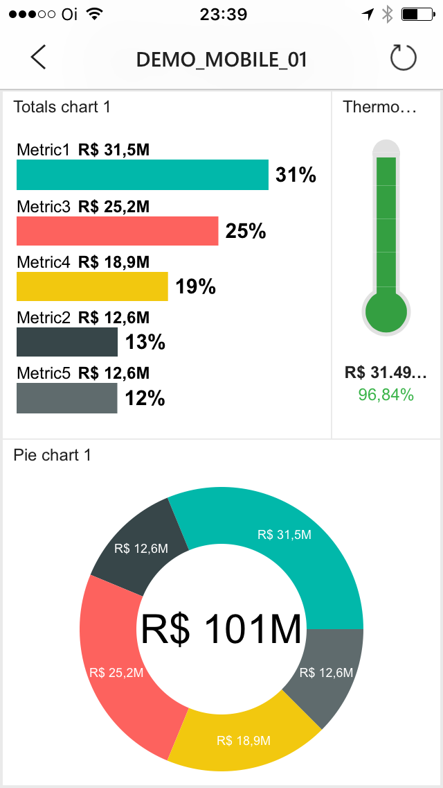
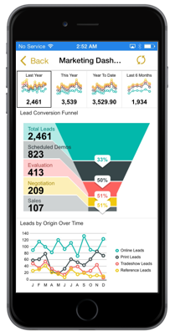
DIFERENÇAS NO DETALHE
Visualização no celular

Slide 20
QUANDO USAR O SSRS?
Empresa já possui licença do SQL Server ou não quer ter custo mensal com Power BI
Relatórios disponíveis na Intranet, utilizando a identidade visual da empresa
Necessidade de um relatório carregar outro relatório de acordo com algum parâmetros
Necessidade de usuários leigos em exportar os dados para outros formatos
Necessidade de personalizar tabelas e elementos onde o Power BI não atende
O relatório precisa ser impresso
Relatórios que possuem muitos dados e muitos filtros visuais
O relatório precisa ser disponibilizado por e-mail ou numa pasta da rede automaticamente
O usuário que está executando o relatório precisa ser identificado ou o relatório reage a cada usuário
Você precisa controlar os acessos e a parte de segurança dos relatórios pelo Active Directory
Os acessos aos relatórios precisam ser logados e auditados

Slide 21
QUANDO USAR O POWER BI?
Empresa não possui licença do SQL Server OU não quer pagar ferramenta de BI (Power BI Free)
Infraestrutura da empresa é toda baseada em cloud (ou tem interesse em iniciar o BI no Cloud)
Gráficos devem ser visualmente bonitos e agradáveis ou não existem no SSRS
Fontes de dados não estruturados (Excel, CSV, XML, etc)
Usuários da ferramenta não são de TI - Baixíssima curva de aprendizagem
Relatórios precisam ser embutidos em webapps ou sites
As informações precisam ser distribuídas em várias abas para agregar diferentes visões do mesmo fato
Os relatórios precisam ser visualizados em celulares, tablets e telas com diferentes resoluções
Usuários querem interagir com os gráficos, podendo filtrar cada visual, a página ou o report, drill-up/down
Usuários precisam transformar dados e criar medidas, novas colunas, etc. - DAX e M

Slide 22
QUANDO USAR O POWER BI?
Usuários precisam analisar dados em tempo real - Live streaming
Usuários precisam criar dashboards com insights de vários outros relatórios
Usuários querem fazer perguntas e retornar quais relatórios respondem essas perguntas
Usuários desejam utilizar scripts R e Python nos seus relatórios
Usuários precisam utilizar mapas, dados geoespaciais e ArcGis
Usuários podem criar gráficos estatísticos para análise do modelo (como desvio padrão)
Dados devem ser filtrados de acordo com perfis de acesso, de forma fácil e intuitiva (RLS)

Slide 23
E SE FOSSE POSSÍVEL JUNTAR AS 2?
+

Slide 24
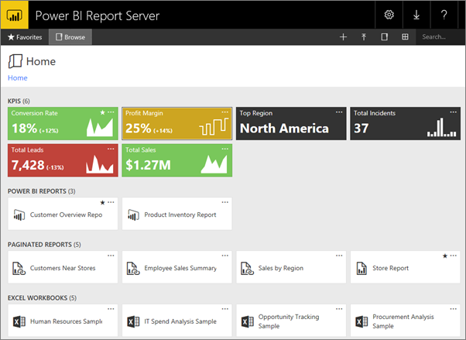
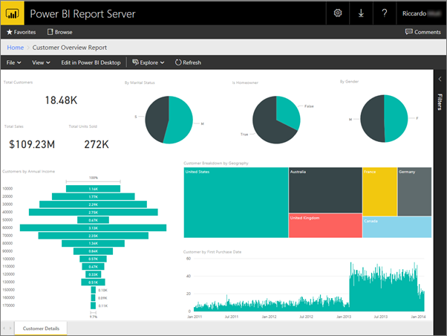
POWER BI REPORT SERVER

Slide 25
POWER BI REPORT SERVER
Todos os recursos do Reporting Services
E mais:
Possibilidade de visualizar relatórios criados no Power BI Desktop (versão RS) no browser e no app
Relatórios do Power BI na intranet, usando identidade visual da empresa
Dispensa necessidade de licenças do PBI Pro (Requer SQL Server Enterprise + SA ou PBI Premium)
Segurança dos relatórios do Power BI utilizando Active Directory + Controle de acesso
Dados dos relatórios atualizados automaticamente utilizando cache, quantas vezes forem necessárias
Um único portal, com relatórios do SSRS, Power BI e Mobile Report Publisher (Datazen)

Slide 26

DEMONSTRAÇÃO

Slide 27



DEMO

Slide 28
Power BI vs Reporting Services: Quem é melhor?
Dirceu Resende
Microsoft MVP Data Platform | MCSE Data Management & Analytics
https://www.dirceuresende.com

